Slide 1
IoT
Artificial Intelligence

Slide 2
Machine Learning
Le ML est une branche de l'IA qui permet à une machine d'apprendre
Random Forest est un modèle de ML très en vue
emlearn-micropython
import emlearn_trees
with open('xor_model.csv', 'r') as f:
emlearn_trees.load_model(model, f)
model.predict(array, out)
A noter que cette librairie sait faire des FFT

Slide 3
Les réseaux de neurones
Les réseaux de neurones sont une méthodologie d'apprentissage (Machine Learning) très en vogue
Topologie simple MLP
MicroMLP.py permet d'exécuter un MLP
ESP32 dispose d'environ 200Ko pour le réseau
Soit 200K poids en 8 bits (100K poids en 16 bits)
Soit 10 layers de 100 neurones (1000 neurones)
mlp = MicroMLP.LoadFromFile(filename)
mlp.Predict(vector)

Slide 4
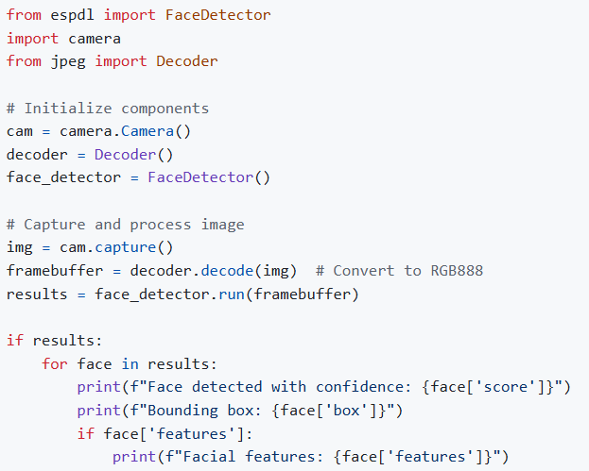
Vision
Utilisation de réseaux de neurones de type CNN
mp_esp_dl_models
https://github.com/cnadler86/mp_esp_dl_models

Slide 5
De nombreux modules existents
Voir la liste non exhaustive
https://github.com/mcauser/awesome-micropython

